Slide 1

ВК 6.5 ОСНОВИ ДИТЯЧОЇ ОНКОГЕМАТОЛОГІЇ
Вінницький національний медичний університет
ім. М.І. Пирогова МОЗ України
КАФЕДРА ПЕДІАТРІЇ№2
СПЕЦІАЛЬНІСТЬ: 228 ПЕДІАТРІЯ
ГАЛУЗЬ ЗНАНЬ: 22 ОХОРОНА ЗДОРОВ’Я
ОСВІТНЬО-ПРОФЕСІЙНА ПРОГРАМА: «ПЕДІАТРІЯ»
РІВЕНЬ ВИЩОЇ ОСВІТИ: ДРУГИЙ (МАГІСТЕРСЬКИЙ)

Slide 2
ПАСПОРТ ОСВІТНЬОГО КОМПОНЕНТА
ВК 6.5 «ОСНОВИ ДИТЯЧОЇ ОНКОГЕМАТОЛОГІЇ»
Спеціальність: 228 Педіатрія
Курс: 6-й
Кредити: 2,0
Форма контролю: залік
Мова: українська
Пререквізити: анатомія, нормальна і патологічна фізіологія, гістологія ,клінічна фармакологія,пропедевтика внутрішніх та дитячих хвороб

Slide 3
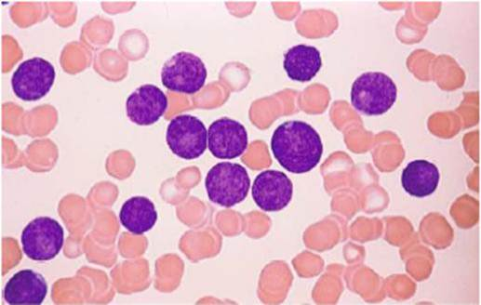
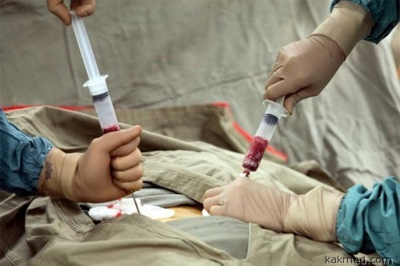
ЧОМУ ВАРТО ОБРАТИ ЦЕЙ КУРС
Інтеграція з іншими клінічними дисциплінами , застосування отриманих знань, умінь та навичок в процесі подальшого навчання та у професійній діяльності.
Поглиблення практичних вмінь діагностики та лікування невідкладних станів.
КЛЮЧОВА ПЕРЕВАГА:
полягає в поглибленні теоретичних знань та практичних вмінь в галузі дитячої гематології

Slide 4

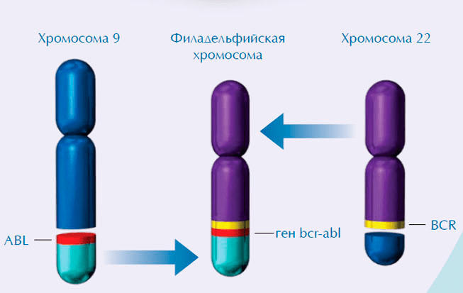
ЩО ВИ БУДЕТЕ ВИВЧАТИ
Неінвазивні та інвазивні методи дослідження в дитячій гематології та інтерпретація отриманих результатів.
Клінічні кейси анемій в дитячому віці. Надання невідкладної допомоги.
Клінічні кейси геморагічного синдрому у дітей. Вазопатії. Тромбоцитопенії. Тромбоцитопатії. Надання невідкладної допомоги.
Клінічні кейси геморагічного синдрому у дітей. Коагулопатії. Синдром дисемінованого внутрішньосудинного згортання. Надання невідкладної допомоги.
Клінічні кейси лейкозів у дітей. Надання невідкладної допомоги.
Клінічні кейси лімфопроліферативного синдрому у дітей. Надання невідкладної допомоги.
Покази до трансфузійної терапії в гематологічній практиці та терапія посттрансфузійних реакцій. Розбір клінічних кейсів.
Новітні методи дікування в дитячій гематології: таргетна терапія, ТГСК, САR-Т терапія.

Slide 5
ЩО ВИ ЗМОЖЕТЕ
ЗА УМОВИ ОПАНУВАННЯ КУРСУ
Знати неінвазавні та інвазивні методи досліджень в дитячій гематології і проводити інтерпритацію отриманих результатів;
Вміти класифікувати та виділяти клінічні синдроми, знати методи діагностики, принципи лікування та надання невідкладної допомоги при різних видах анемій у дітей;
Вміти класифікувати та виділяти особливості клінічного перебігу, знати методи діагностики, принципи лікування та надання невідкладної допомоги при коагулопатіях, тромбоцитопатіях і тромбоцитопеніях у дітей;
Знати класифікацію, клінічні особливості перебігу, методи діагностики, принципи лікування та надання невідкладної допомоги при лейкозах, лімфомах та інших станах, при яких провідним є лімфопроліферативний синдром;
Складати алгоритм трансфузійної терапії в гематологічній практиці у дітей та надавати невідкладну допомогу при виникненні посттрансфузійних реакцій.

Slide 6
ПІДСУМКОВИЙ КОНТРОЛЬ
ФОРМИ НАВЧАННЯ
Залік: на останньому практичному занятті за умов успішного проходження курсу (сума балів за всі види навчальної діяльності - 122-200 балів) і відсутності академічної заборгованості.
Практичні / Семінарські
Самостійна робота
Індивідуальна самостійна робота

Slide 7
КОНТАКТНА ІНФОРМАЦІЯ
РОЗРОБНИКИ КУРСУ
БАЖАНО ДОДАТИ ФОТО РОЗРОБНИКІВ
Контактна інформація:
Вінниця, вул. Хмельницьке шосе, буд.108
КНП«ВІННИЦЬКА ОБЛАСНА ДИТЯЧА КЛІНІЧНА ЛІКАРНЯ ВІННИЦЬКОЇ ОБЛАСНОЇ РАДИ»
Кафедра педіатрії №2
pediatric2@vnmu.edu.ua
- зав.кафедрою, д.мед.наук, професор ЗВО Вероніка ДУДНИК
- к.мед.наук, доцент ЗВО Ірина АНДРІКЕВИЧ
к.мед.наук, асистент ЗВО Наталя БУГЛОВА

